Slide 1
파이썬 프로그래밍 입문 강의 18
Ji Wan Kang

Slide 2
최적화 (Optimization)
프로그램을 효과적으로(=메모리, 연산 속도 등을 줄이는 것) 동작하도록 하는 과정
반복 작업, 빅데이터 처리에서 중요도가 높아지는 개념
ex) 100ms 시간이 소요되는 함수를
1번 실행 vs 500만번 실행하도록 하는 반복문

Slide 3
코루틴 (coroutine)
동기식(Synchronous) vs 비동기식(Asynchronous)
동기식: 순차적으로 작업이 진행
비동기식: 작업 순서에 의존적이지 않도록 실행
파이썬의 동기식 처리: 일반 함수(def) 선언 및 이용
파이썬의 비동기식 처리: 코루틴(async, await) 이용
asyncio: 파이썬의 대표적인 비동기식 함수 실행 패키지

Slide 4
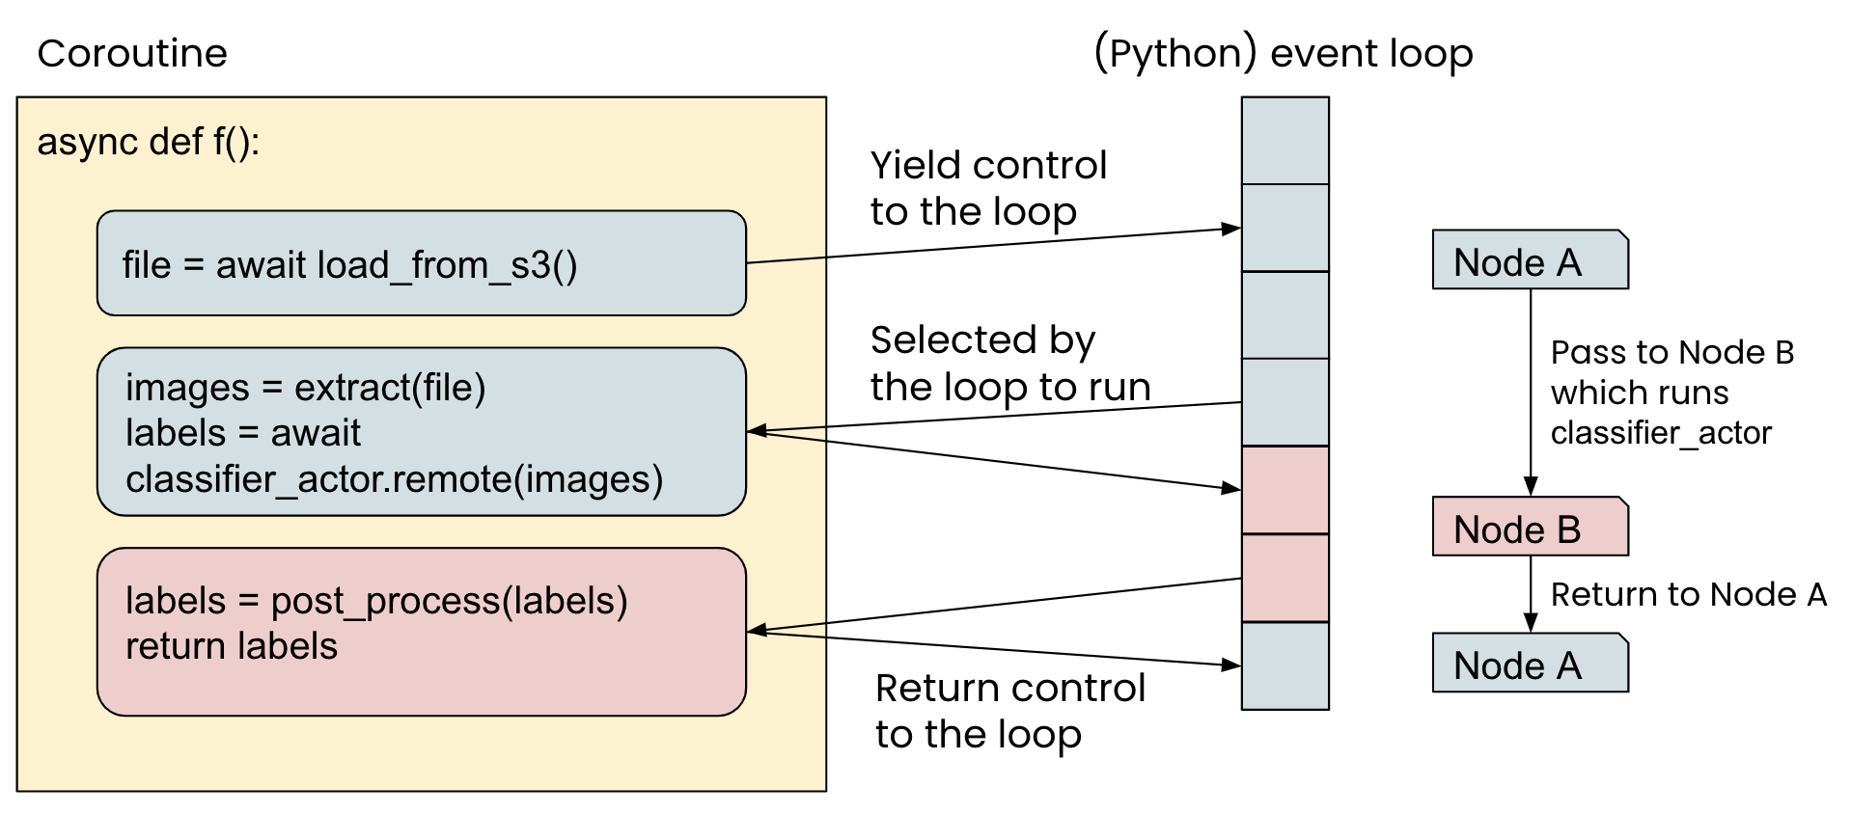
코루틴 (coroutine)
실제 코루틴의 예시
source: mwtian@github

Slide 5
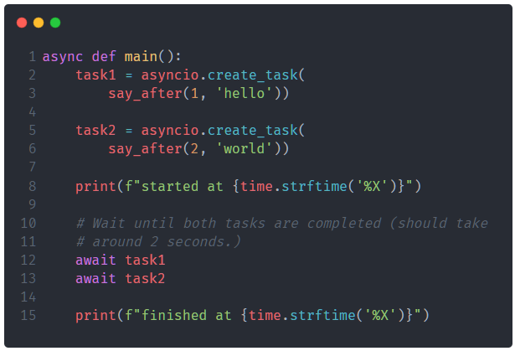
asyncio
async def main():
task1 = asyncio.create_task(
say_after(1, 'hello'))
task2 = asyncio.create_task(
say_after(2, 'world'))
print(f"started at {time.strftime('%X')}")
# Wait until both tasks are completed (should take
# around 2 seconds.)
await task1
await task2
print(f"finished at {time.strftime('%X')}")

Slide 6
멀티프로세싱과 멀티스레딩
멀티프로세싱(Multiprocessing)
프로세스 여러개를 생성
각각의 프로세스가 독립적으로 실행되는 병렬처리
멀티스레딩(Multithreading)
하나의 프로세스를 여러 스레드로 구성해 실행
각각의 스레드는 자원을 공유
데드락(Deadlock): 각각의 스레드가 자원 경쟁을 일으켜 프로그램 실행이 중단되는 상태

Slide 7
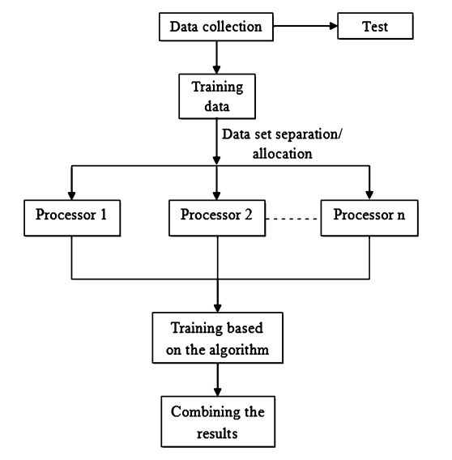
병렬 컴퓨팅(Parallel Computing)
멀티코어 활용 이전에 분리 가능한 프로세스를 각각 실행하는 작업 또한 가능함에 유의
source: Sangaiah, Arun Kumar, ed. Deep learning and parallel computing environment for bioengineering systems. Academic Press, 2019.

Slide 8
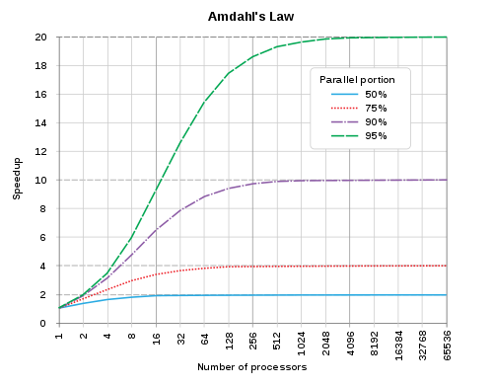
암달의 법칙 (Amdahl's law)
전체 작업의 P%에서 S배로 성능이 늘어나면, 시스템의최대 성능 향상은 1/{(1-P)+(P/S))} 이다

Slide 9
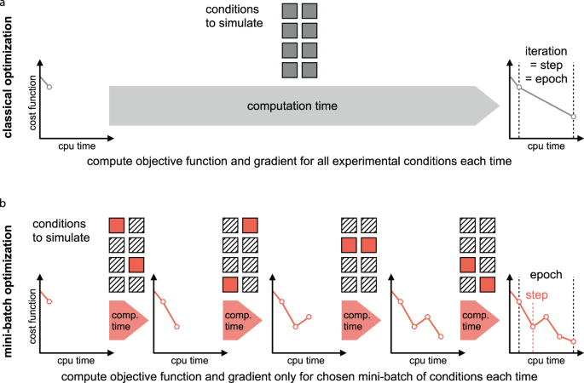
미니배치(Mini-Batch) 최적화
배치(Batch): 기계학습에 이용되는 데이터의 묶음
Full-Batch: 학습 데이터를 모두 입력해 기계학습을 진행
Mini-Batch: 일부 데이터로 소규모 학습을 여러 차례 진행
source: Stapor, Paul, et al. "Mini-batch optimization enables training of ODE models on large-scale datasets." Nature Communications 13.1 (2022): 34.

Slide 10
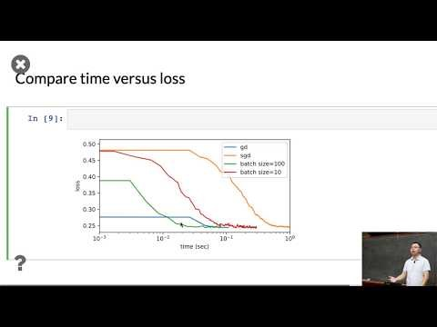
Minibatch SGD in Python - Alex Smola
https://youtu.be/eX_4xvOR4g0

